Slide 1


STOCKIN
SISTEMA DE CONTROL DE INVENTARIO PARA MICRO EMPRENDIMIENTOS
APP MOVIL
AGOSTO 2026
SOTOCKIN

Slide 2


PROBLEMATICA
¿QUE PROBLEMA SE BUSCA SOLUCIONAR?
Quiebres de stock
Los micro emprendedores formales que venden en ferias, stands de mall o eventos no cuentan con una herramienta simple y accesible para controlar su inventario.
perdida directa de ventas
Cero Visibilidad
Hoy el registro de productos, precios y stock se lleva de forma manual o en planillas genericas que no estan pensadas para su forma de trabajar.
De productos y lugares rentables
Ganancias “al ojo”
Sin respaldo real de datos
SOTOCKIN

Slide 3
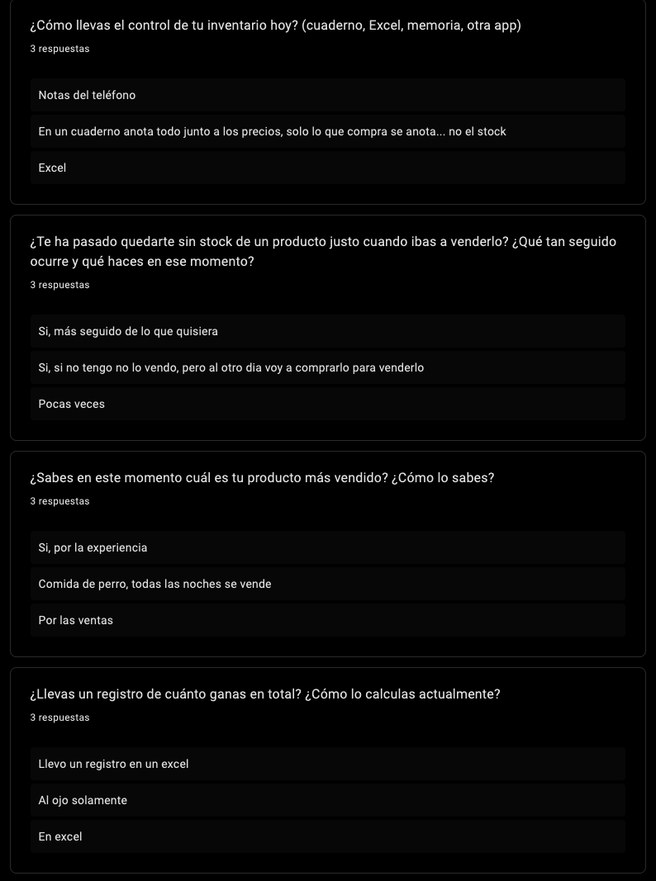
PROBLEMATICA
CONTEXTO DEL PROBLEMA
Para confirmar que la problematica es real y no una suposicion del equipo, se diseÑo y aplico una encuesta a micro emprendedores de venta directa ; puestos en las afueras del metro, islas de mall , ferias y eventos
“Al ojo solamente”
Como calculan sus ganancias hoy
“Mas seguido de lo que quisiera”
Frecuencia con la que se quedan sin stock
“Notas del telefnono / cuaderno”
Como registran su inventario
SOTOCKIN

Slide 4




PROBLEMATICA
USUARIOS O PERSONAS AFECTADAS
VENDEDORES EN TERRENO
  Puestos en las via publica o en el metro
SIN ACCESO A ERP
EMPRENDEDORES EN MALLS
  Necesitan algo simple y usable desde el celular.
  Stands o islas dentro de centros comerciales
FERIANTES O EVENTOS
Alcance del proyecto: StockIN está dirigido a micro emprendimientos formales y no a comercio informal ni actividades no reguladas.
  Venta itinerante, en distintos lugares de la semana
SOTOCKIN

Slide 5
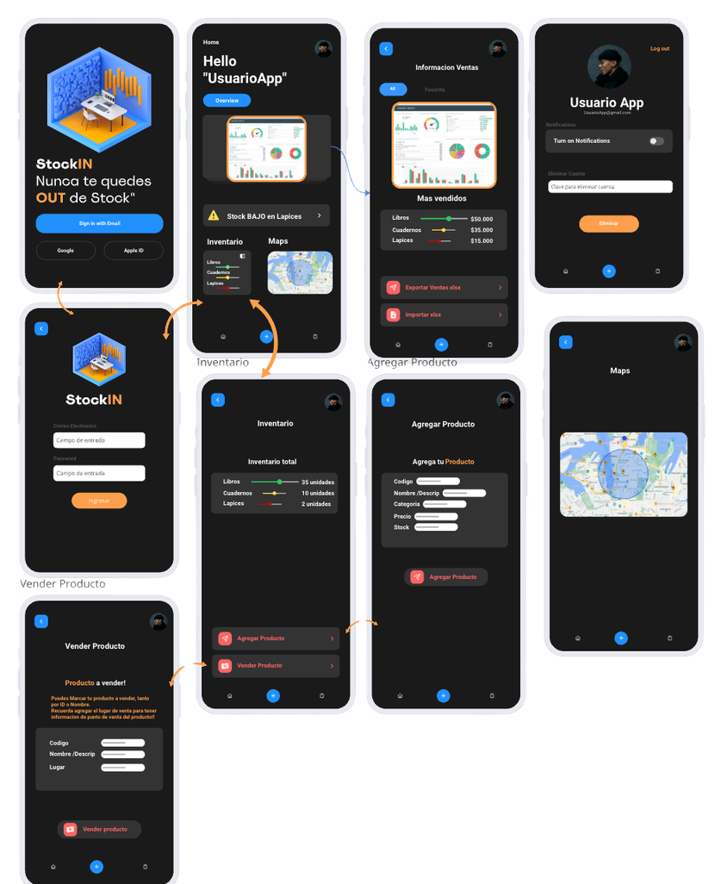

SOLUCION PROPUESTA
DESCRIPCION DE LA SOLUCION INFORMATICA
StockIN es una aplicacion movil de control de inventario diseÑada especificamente para micro emprendimientos
Permite resgistras productos, controlar el stock en tiempo real, visualizar el rendimiento del negocio mediante un dashboard, recibir alertas de stock bajo, ubicar nuevos puntos de venta mediante mapas , ademas llevar un historial de ventas que sirve como base para tomar mejores decisiones comerciales.
Inventario
Dashboard
Alertas
Mapas
Historial
SOTOCKIN

Slide 6
SOLUCION PROPUESTA
¿COMO SOLUCIONARA O MEJORARA LA PROBLEMATICA?
1
2
3
REGISTRO DIGITAL SIMPLE
ANTICIPA QUIEBRES DE STOCK
GANANCIAS CON DATOS REALES
Reemplaza el cuaderno o la memoria, evitando errores de calculo y perdida de informacion
Alertas automaticas que evitan la perdida de ventas por falta de producto
Visibilidad real de las ganancias y de los productos mas y menos rentables
4
5
AYUDA A DECIDIR DONDE VENDER
FUNCIONA SIN CONEXION CONSTANTE
Historial de ventas por ubicacion + mapas para orientarse en lugares neuvos
Toda la informacion queda disponible localmente, respetando el trabajo itinerante.
SOTOCKIN

Slide 7









SOLUCION PROPUESTA
PRINCIPALES FUNCIONALIDADES ESPERADAS
GESTION DE PRODUCTOS
ALERTAS DE STOCK BAJO
DASHBOARD
RESUMEN EJECUTIVO
REGISTRO
ALTA,EDICION Y ELIMINACION CON CODIGO, CATEGORIA, PRECIO Y STOCK
CADA VENTA DESCUENTA EL STOCK AUTOMATICAMENTE
NOTIFICACION AL LLEGAR A LA CANTIDAD MINIMA
RESUMEN DE STOCK BAJO, VENTAS DEL DIA Y MAS VENDIDOS
TOTALES, SOTCK BAJO Y PRODUCTO MAS VENDIDO
GRAFICOS INTERACTIVOS
API DE GOOGLE MAPS
HISTORIAL DE VENTAS
RECOMENDACION DE LUGARES
IMPORTAR / EXPORTAR
VENTAS, CATEGORIAS Y MARGEN DE GANANCIA
ORIENTACION AL VENDER EN UN LUGAR NUEVO
QUE, DONDE Y CUANDO SE VENDIO MAS(Y MENOS).
SUGIERE EL ULTIMO LUGAR CON MAS VENTAS
INVENTARIO Y GRAFICOS CON RESPALDO DE DATOS
SOTOCKIN

Slide 8

OBJETIVOS
OBJETIVO ESPECIFICOS
Desarrollar una aplicacion movil de inventario y ventas orientada a micro emprendiemtos, que permita gestionar productos, stock y ganancias de forma simple, y apoyar la toma de decisiones comerciales mediante alertas, geolocalizacion y analisis historico de ventas.
OBJETIVO GENERAL
1
DiseÑar un modelo de datos e interfaz para administrar productos (codigo, categoria, precio y stock), desde el movil.
2
Construir un dashboard con resumen ejecutivo y graficos de ventas, mas vendidos y tock por categoria.
3
Implementar un registro historico de ventas por lugar y producto para identificar donde y con que se gana mas.
Implementar notificaciones que alertan al usuario cuando el stock alcance un nivel minimo deifinido.
Integrar la API de Google Maps para orientar al usuario al vender en un lugar nuevo.
6
Incorporar importacion / exportacion de datos (Excell) para proteger la informacion ante perdida del dispositivo.
4
5
SOTOCKIN

Slide 9
METODOLOGIA DE DESARROLLO
KANBAN: METODOLOGIA SELECIONADA
1
2
3
PLAZO ACOTADO
EQUIPO PEQUEÑO
REQUISITOS FLEXIBLES
10 semanas : se necesita entregar valor de forma continua, con tareas pequeñas y terminadas.
2 integrantes, comunicacion fluida y reunines agiles. Sin procesos pesados.
Se ajsutan a medida que se valida con usuarios reales; el backlog se re-prioriza cada sprint.
4
FEEDBACK TEMPRANO
Avances funcionales visibles al docente al final de cada etapa.
SOTOCKIN

Slide 10




METODOLOGIA DE DESARROLLO
COMO SE APLICARA KANBAN EN EL PROYECTO
BACKLOG PRIORIZADO
6 ETAPAS (10 SEMANAS)
LIMITE DE TAREAS EN CURSO
Funcionalidades priorizadas: inventario, ventas, dashboard, alertas, mapa, historial.
Etapa 1 a Etapa 6 a lo largo de 10 semanas (ver carta Gantt)
Maximo 2 tarjetas en progreso, una por integrante, para no sobrecargarse.
SINCRONIZACION BREVE
REVISION ENTRE PARES
TABLERO KANBAN
Reunion breve 2 a 3 veces por semana: avances, bloqueos y ajuste del backlog.
El otro integrante revisa cada tarjeta antes de pasarla a Hecho.
Backlog / En progreso / En revision / Hecho (en Jira).
SOTOCKIN

Slide 11
PLANIFICACION
CARTA GANTT: KANBAN 6 ETAPAS/ 10 SEMANAS
1
2
3
4
5
6
7
8
9
10
Sprint 0
S1
Descubrimiento y planificacion
Sprint 1
S2-3
Diseno y arquitectura
Sprint 2
S4-5
Modulo de inventario
Sprint 3
S6-7
Modulo de ventas y dashboard
Sprint 4
S8-9
Notificaciones, mapa e historial
Sprint 5
S10
Cierre, pruebas y exportacion
Planificacion / Diseno
Desarrollo
Cierre y pruebas
SOTOCKIN

Slide 12




HERRAMIENTAS DE TRABAJO
TECNOLOGIAS Y HERRAMIENTAS DEL PROYECTO
1
2
3
JIRA
VISUAL STUDIO CODE
FLET (PYTHON)
Gestion
Programacion
Framework
4
5
6
SQLITE
GIT Y GITHUB
MIRO Y FIGMA
Base de datos
Control de versiones
Diseno / prototipado
SOTOCKIN

Slide 13
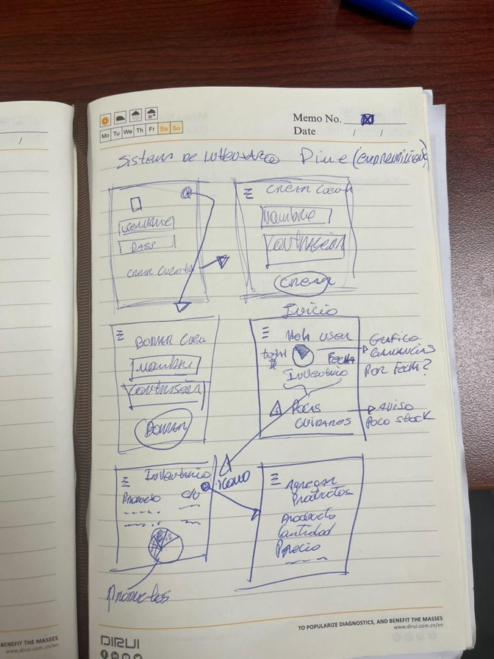
PROTOTIPO INICIAL DEL SOFTWARE
WIREFRAMES Y FLUJO DE NAVEGACION
1
LOGIN / CREAR CUENTA
Acceso con usuaruio y contraseÑa, o registro de cuenta nueva
INICIO
2
Saludo, fecha, acceso a inventario, alertas de pocas unidades y grafico de ganancia
INVENTARIO
3
Listado de productos con stock actual y grafico circular de proporciones
AGREGAR PRODUCTO
4
Formulario corto, producto, cantidad y precio.
SOTOCKIN

Slide 14
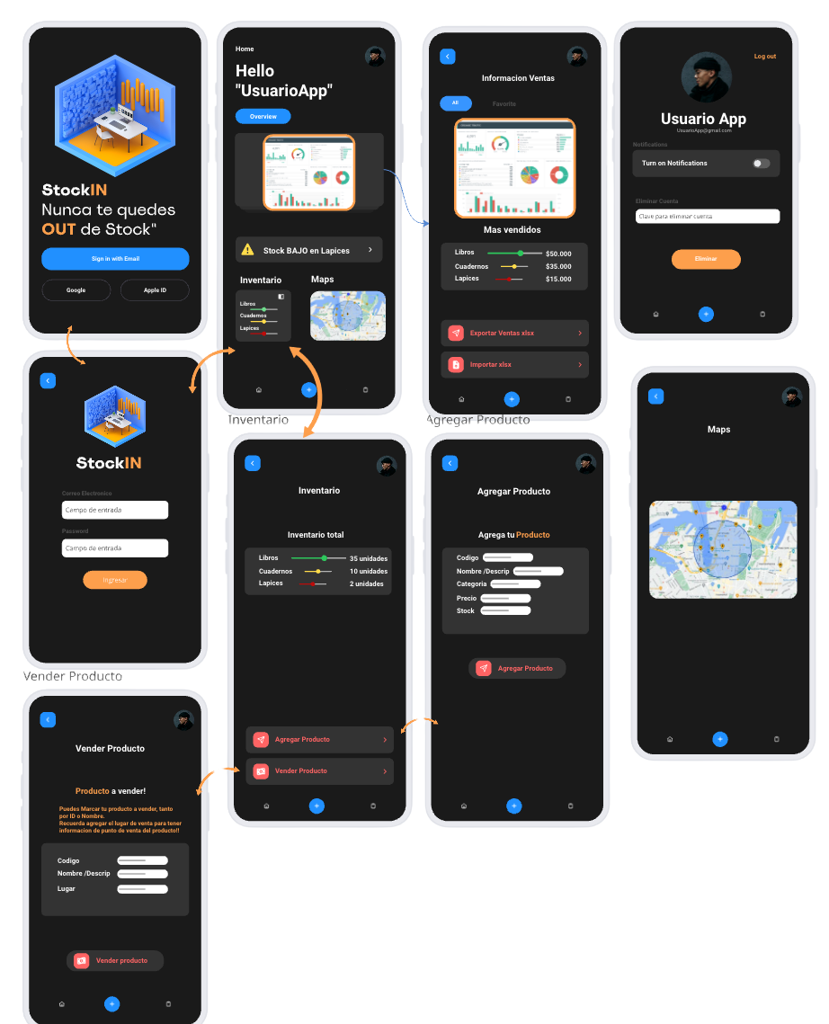
PROTOTIPO INICIAL DEL SOFTWARE
MOCKUP DE ALTA FIDELIDAD (MIRO)
Se construyo un mockup completo con las principales vistas: Inicio, dashboard de ventas, Inventario, Agregar producto, Mapa de puntos de venta y perfil.
El eslogan de la app “Nunca te quedes OUT de stock”, ya integrado en la pantalla de bienvenida
SOTOCKIN

Slide 15
PROTOTIPO INICIAL DEL SOFTWARE
¿COMO RESPONDE EL PROTOTIPO A LA PROBLEMATICA?
VISIBILIDAD DE GANANCIAS
1
La pantalla de inicio concentra el stock total y las ventas totales, resolviendo la falta de visibilidad reportada por los usuarios.
AVISO DE POCO STOCK
2
El bloque de “pocas unidades” corresponde directamente a la alerta de stock bajo, para evitar quiebres al vender.
FLUJO CORTO Y RAPIDO
3
Inventario, Agregar producto es intencionalmente breve, pensado para el uso en terreno con poco tiempo disponble.
ORIENTACION EN TERRENO
4
El modulo de mapas y el registro historico (Etapa 5), ayudan a decidir donde vender y a ubicarse en lugares nuevos
SOTOCKIN

Slide 16
GRACIAS!
Juan Godoy - Felipe Valenzuela
Capstone - Docente Cindy Betzabe
SOTOCKIN

